Slide 1
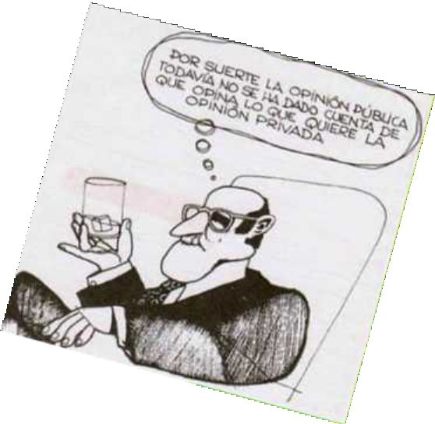
TIPOS DE ARGUMENTOS

Slide 2
El ARGUMENTO es el razonamiento por medio del cual se intenta probar o refutar una tesis.
◆ Para que este razonamiento funcione como argumento debe apoyar una tesis.

Slide 3
ARGUMENTOS LÓGICO -RACIONALES
ANALOGÍA
RAZONAMIENTO POR SIGNOS
RAZONAMIENTO POR CAUSA
CRITERIO DE AUTORIDAD

Slide 4
RAZONAMIENTO EMOTIVO-AFECTIVOS
Confianza del emisor
De la fama
Prejuicios
Fetichismo
Slogan
Por lo concreto

Slide 5
Uso de Analogías
Se establece una semejanza entre dos conceptos, seres o cosas diferentes y se deduce que lo que es válido para uno es válido para el otro.
Ejemplo:
Las vasijas encontradas durante la reconstrucción de la Catedral de Santiago son similares en figura y materiales a los empleados en vasijas encontradas en la zona norte de Chile, por lo tanto, pertenecen a la misma cultura, la incaica.

Slide 6
Por signos
Se utilizan señales o indicios para establecer la existencia de un fenómeno.
Ejemplo:
Este relato presenta una sola línea argumental, pocos personajes y todos ellos estereotipos de una clase social típica del siglo XIX en Chile, por lo tanto, corresponde a un cuento realista.

Slide 7
De Causa
Se establece una relación causal entre dos hechos que fundamentan la tesis.
Ejemplo:
Fumar durante el embarazo produce alteraciones en los neonatos, por eso las madres fumadoras dan a luz hijos con debilidad muscular y bajo peso.

Slide 8
De autoridad
Se alude a la opinión de expertos en el tema o personajes consagrados para sustentar la tesis.
Ejemplo:
Como ha señalado el Ministro de Energía, el ahorro de energía eléctrica es indispensable e ineludible para el país durante los meses invernales sobre todo por el déficit de agua producto de la sequía.

Slide 9
Por la Afectividad
Apelan a los sentimientos del auditorio, especialmente sus dudas, deseos y temores, con el fin de conmover y provocar una reacción de simpatía o rechazo.
Nadie está libre de padecer cáncer; tú puedes ser nuestro siguiente paciente. Tu vuelto es vital para ti y para nosotros. Dona tu vuelto a la Fundación López Pérez.

Slide 10
Por lo concreto
Se emplean ejemplos familiares a los oyentes, porque les afectan directamente.
Ejemplo:
Como padres, todos sabemos lo que cuesta criar un hijo como una persona integralmente sana.

Slide 11
Confianza del emisor
Pone énfasis en la idoneidad o compromiso del emisor en el tema que defiende.
Yo, compañeros, dirigente sindical por más de 20 años, defiendo incondicionalmente sus derechos.

Slide 12
Slogan
Se trata de una frase hecha (cliché), un tópico o palabra que se repite constantemente y resume el tema o simplemente invita al receptor a creer en lo que se expone.
Ejemplo:
“Poderoso caballero es don dinero”, decía don Francisco de Quevedo en este famoso poema para destacar el efecto de la riqueza en la vida humana.

Slide 13
Recurso de la fama
La imagen o palabras de un personaje bien valorado socialmente.
El deporte no solo colabora en el desarrollo físico de los jóvenes, sino también en el desarrollo de su temple moral y emocional, como lo afirma Iván “Bam Bam” Zamorano

Slide 14
Fetichismo
Se sustenta en la idea de que la mayoría elige lo correcto o está en la opinión acertada.
Ejemplo:
Todos tus amigos firmaron la carta de rechazo al proyecto de Hidroaysén, fírmala tú también: protegemos así el futuro de la región

Slide 15
Uso de Prejuicios
Empleo de razones apresuradas o discriminatorias antes de tener un conocimiento real sobre el tema: raza, estrato social, género, edad, apariencia física, etc.
Si vas mal vestido eres un vago.
Los hombres que lloran son homosexuales. Los pobres son pobres porque son flojos.

Slide 17
Indique qué tipo de razonamiento se empleado en los siguientes enunciados.
El uso prolongado de este medicamento puede provocar úlcera gástrica, por lo que evite tomarlo por períodos prolongados……………………………………………………………..………
El cerebro humano tiene la capacidad para anticipar el peligro. Científicos de la Universidad de Washington han comprobado que una capacidad para poder leer claves en el medio ambiente -las que para otros pueden ser imperceptibles-, sería la que permite que algunas personas intuyan lo que va a suceder…….………………………………..…….....
Todos los políticos son corruptos, por lo que anule su voto cuando deba sufragar en las elecciones……………….………….....
De todos los analgésicos que existen en el mercado el mejor es SINDOL, puesto que es el único que me ha permitido combatir esta dolencia……………………………….

Slide 18
◆ Tal como lo plantea el prestigioso abogado de la Universidad de Chile, Mauricio Valdivia, señalo que se debe disminuir la edad de descernimiento para establecer la responsabilidad penal de los jóvenes que delinquen de 18 a 16 años…………………………………………….
Un amigo drogadicto es una pésima influencia para nuestros hijos, porque “dime con quién andas y te diré quién eres”……………………………………………………………………..
La mayoría de los parlamentarios no merece el sueldo que percibe porque dedican un tiempo insuficiente a sesionar en el Senado para promulgar prontamente las leyes …………………….

Slide 19
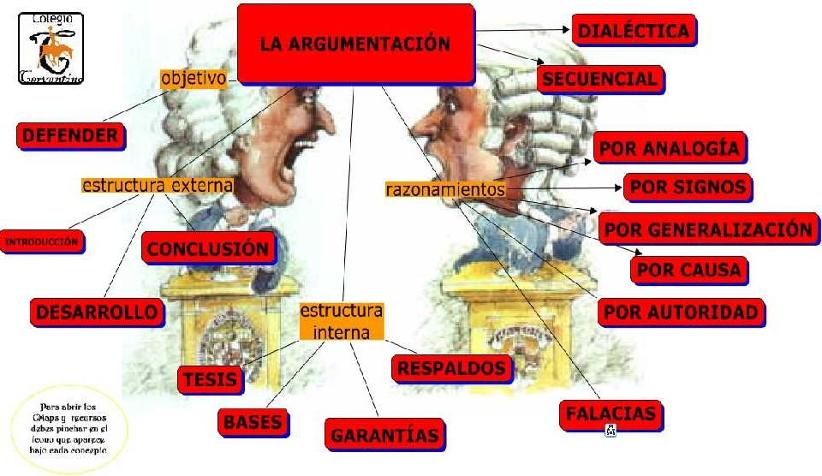
En síntesis

Slide 20
Texto extraído de los escritos del profesor:
Geraldine Guerrero (Chile 2020)

